Slide 1
정보처리기사 필기
(운영체제)
강 사 : 윤 영 혜

Slide 2
6장. 파일 시스템

Slide 3
목 차
1. 파일시스템의 개요
2.파일의 구조 및 접근방법
3.디렉토리 구조
4.기억장소 할당과 회수 방법

Slide 4
1. 파일시스템의 개요
(1) 파일의 개념
  - 프로그램과 데이터로 구성된 작성자에 의해 정의된 상호 관련 있는 정보의 집합체
  - 이름에 의해 참조되고 파일의 형태, 작성시기, 작성자, 길이 등의 속성을 갖는다
(2) 파일의 종류
  1) 수행되는 기능에 따라 - 마스터, 트랜잭션, 보고서, 작업, 프로그램 파일
  2) 파일 구성에 따라 - 순차, 인덱스 된 순차, 인덱스, 직접, 다중 링 파일
(3) 파일의 형태
  1) 원시파일 2) 목적파일 3) 텍스트파일

Slide 5
(4) 디렉토리 개념
  - 디렉토리 구조는 파일 시스템에 있는 여러 파일을 구성하기 위한 기법을 제공
  - 디렉토리에 포함되는 정보 : 파일이름, 파일형태, 파일위치, 파일크기, 현재위치, 보호, 사용 수, 시간, 날짜, 처리식별
(5) 파일조작
  운영체제가 할일 : open, create, write, read, rewind, delete, insert, rename, close
  파일 단위 작업
    open, close, create, destroy, copy, rename, list
  레코드 단위 작업
    read, write, update, insert, delete

Slide 6
(6) 파일 시스템의 기능
  1) 상위기능 - 디렉토리구조제공, 디스크공간할당 및 회수, 파일보호, 데이터 무결성
  2) 하위기능 - 오류검출, 디스크 스케줄링, 암호화, 블록전송
(7) 파일 시스템의 요소
  1) 엑세스 방식 - 파일에 저장되어 있는 데이터에 대한 접근 방식
  2) 파일 관리 - 파일을 저장, 참조, 공유, 보호할 수 있는 기법 제공
  3) 보조기억장치 관리
  4) 무결성 유지 - 파일의 정보가 소실되지 않도록 보장

Slide 7
(8) 파일의 특성 결정 기준
  1) 소멸성
    파일에 자료를 추가하거나 제거하는 작업의 빈도 수
  2) 활성율
    프로그램이 한 번 수행되는 동안 처리하는 레코드 수
  3) 크기
    파일에 저장되어 있는 정보의 양

Slide 8
9)파일 보호 기법
: 파일에 대한 일방적인 손상 및 파괴를 방지하는 기법
<종류>
1) 파일의 명명(Naming)
접근하고자하는 파일의 이름을 모르는 사용자를 제외시키는 방법
2)비밀번호(Password)
각 파일에 일기,쓰기 암호를 부여하여 암호를 아는 사람에게만 접근을 허용하는 방법]
3)접근제어(Access Control)
사용자에 따라서 공유 데이터에 접근할 수 있는 권한을 제한하는 방법

Slide 9
파일 디스크립터(FD, File Descriptor)
파일을 관리하기 위한 운영체제가 필요로하는 파일에 대한 정보를 가지고 있는 제어블록, 파일제어블록이라고도 한다.
파일 디스크립터는 보조기억장치내에 저장되어 있다가 해당파일 이 오픈 될때 주기억장치로 옮겨진다,
파일 시스템이 관리하므로 사용자가 직접 참조할 수 없다.
파일 디스크립터는 파일마다 독립적으로 존재하며, 시스템에 따라 다른 구조를 가질 수 있다.

Slide 10
파일디스크립터에 있는 정보
파일이름, 보조기억장치에서의 파일 위치
보조기억장치의 유형
엑세스 제어 정보
파일 유형
생성날짜와 시간
제거 날짜와 시간
최종 수정 날짜및 시간, 엑세스한 횟수

Slide 11
2.파일의 구조 및 접근방법
(1) 파일의 구조
1) 순차파일(sequential file)
  순차적으로 저장되며 일괄처리에 주로 사용
  테이프 장치와 천공카드, 프린터 등에 주로 쓰임
2) 인덱스 된 순차파일(indexed sequential file)
  레코드가 각 레코드의 키에 따라 논리적 순서대로 배열되어 있는 것
  순차데이터 파일과 이 파일에 대한 포인터를 가지고 있는 인덱스로 구성
  정적 인덱스와 동적 인덱스방법을 사용하며 디스크 장치에 많이 사용
  파일 설계 시 고려해야 할 사항이 많다

Slide 12
3) 직접파일(direct file)
  DASD의 상세한 물리적 구조를 알아야 한다.
  다른 레코드를 참조하지 않고 어떤 임의의 레코드도 대화형 처리에 이용되며 순차검색은 어렵다

Slide 13
(2) 파일 접근 방법
1) 순차접근(sequential access)
① 판독(read)
  테이프의 파일을 순차적으로 읽어 나가며 포인터는 자동 증가
② 기록(write)
  파일의 맨 뒤에 추가하며 파일 포인터는 추가된 내용의 끝으로 이동
2) 직접접근(direct access)
  파일이 연속된 블록이나 레코드의 집합으로 간주, 키 값 필요, 가변길이 레코드에 부적합
  어떠한 블록도 직접 판독 또는 기록할 수 있다, 접근시간 빠르고 수정용이

Slide 14
3) 색인순차접근(indexed sequential access method : ISAM)
  키 값에 따라 순차적으로 정렬되어있는 레코드에 대한 색인을 사용하여 접근
  색인 탐색 후 레코드 영역에서는 순차접근이 수행

Slide 15
3.디렉토리 구조
디렉토리(directory)구조는 파일시스템의 효율적인 파일 관리를 위해 여러가지 정보를 가지고 있는 제안된 특수한 형태의 파일이다.
디렉토리(directory)구조는 1단계디렉토리, 2단계디렉토리, 트리 디렉토리, 비순환 그래프 디렉토리, 일반적인 그래프 디렉토리 등 5가지 종류가 있다.

Slide 16
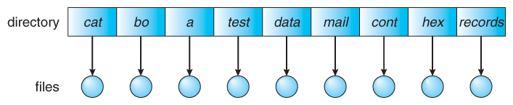
(1)Single-Level Directory
가장 단순한 구조로, 모든 파일이 하나의 디렉토리 내에 위치하여 관리되는 구조.
모든 파일이 하나의 디렉토리내에 위치하므로 파일이 증가하면 파일관리가 복잡해 진다.

Slide 17
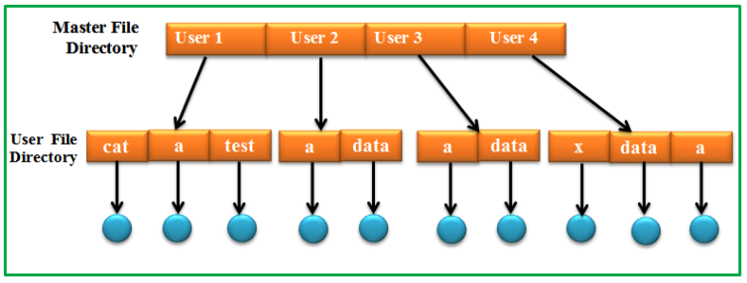
(2)Two-Level Directory
각 사용자별로 디렉토리를 다르게 부여한 방식
중앙에 마스터 파일 디렉토리(MFD)가 있고, 그아래 사용자별 디렉토리(UFD)가 존재한다.
마스터 파일 디렉토리는 각 사용자 이름, 계정번호, 사용자 파일 디렉토리를가리키는 포인터가 있다.

Slide 18
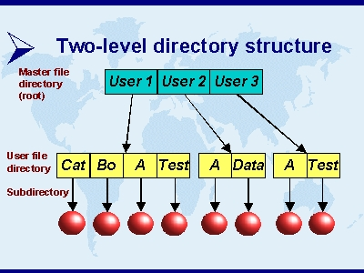
사용자 파일 디렉토리는 한 사용자에 대한 정보만 가지고 있고 해당 사용자 파일을 관리한다.
서로 다른 사용자 파일 디렉토리에서 동일한 파일이름을 가질 수 있다.
각 사용자별로 파일 디렉토리를 검색할 수 없고, 파일공유를 할 수 없다.

Slide 19
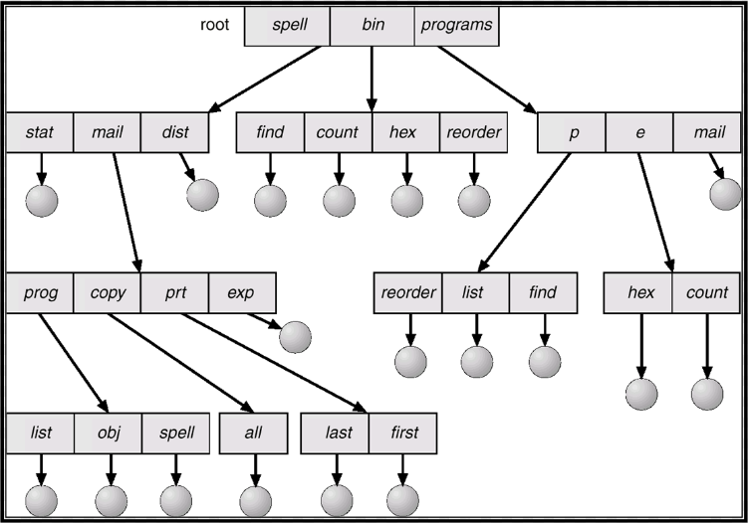
(3) Tree-Structured Directories
한 개의 루트 디렉토리와 여러 개의 서브 디렉토리로 구성된다.
Unix, Dos, Windows의 기본 디렉토리구조이다.
서로다른 디렉토리에서는 동일한 이름의 파일이나 디렉토리를 가질 수 있다.

Slide 20
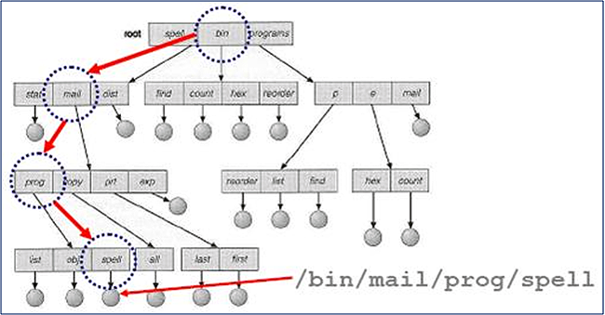
디렉토리의 생성과 삭제가 비교적 쉬운 편이다.
경로명은 상대경로명과 절대경로명을 사용하며, 디렉토리 탐색은 포인터를 이용한다.

Slide 21
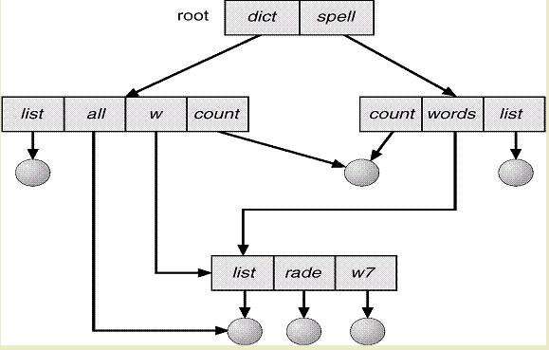
(4) Acyclic-Graph Directories
비순환 그래프 디렉토리 구조
서브 디렉토리나 파일을 공동으로 사용할 수 있는 특징을 가지고 있다.
하나의 파일이나 디렉토리가 여러 개의 이름을 가질 수 있다.

Slide 22
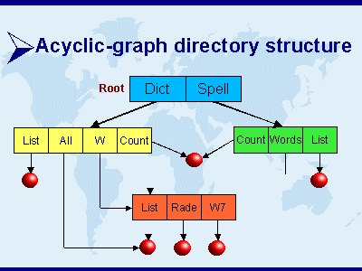

디렉토리 구조가 복잡하고, 공유되어 있는 한 파일을 탐색할 경우 서로 다른 경로로 두 번 이상 찾아갈 수 있으므로 시스템 성능의 저하를 가져올 수 있다.
디스크 공간을 절약할 수 있다.
만약 공유된 파일을 삭제한 한다면, 고아포인터(Dangling pointer)를 발생시킬 수 있다.

Slide 23
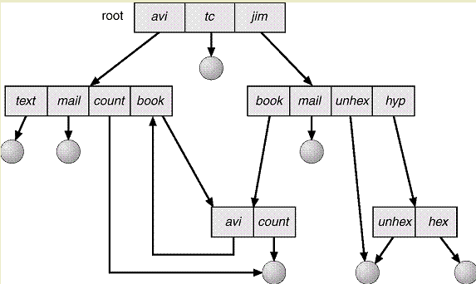
(5) General Graph Directory
일반적인 그래프 디렉토리(General Graph Directory) 는 트리구조에 link를 첨가시켜 Cycle을 허용하는 그래프 구조이다.

Slide 24
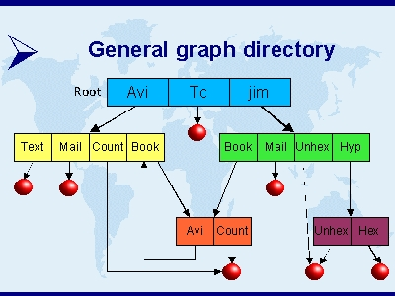
디렉토리와 파일 공유에 융통성을 가지고 있다.
탐색 알고리즘이 간다하며, 파일과 디렉토리를 엑세스 하기가 쉽다.
사용되지 않은 공간을 회복시키기위해 자주 Garbage Collection을 해주어야한다.
불필요한 파일을 제거하고 사용 공간을 늘리기 위해 참조계수기가 필요하다.

Slide 25
4.기억장소 할당과 회수 방법
(1) 연속할당(contiguous allocation)
  파일들이 디스크 내의 연속적으로 인접된 공간에 할당되는 것
1) 장점
  액세스 속도가 빠르고 파일 디렉토리가 단순하다
2) 단점
  새로 생성되는 파일의 기억공간의 크기를 미리 결정하며 단편화 발생
  원하는 만큼의 기억공간이 확보되지 않으면 그 파일은 생성되지 못함
  주기적 압축이 필요

Slide 26
(2) 연결할당(linked allocation)
- 파일이 저장되는 섹터들이 연결 리스트로 구성되고 각 섹터간에는 연결을 위한 포인터를 가지고 있는 형태
1) 장점
  단편화가 일어나지 않으며 생성되는 파일의 크기가 문제되지 않는다
2) 단점
  논리적으로 연속된 블록의 검색에 긴 시간 요구
  연결리스트 구축에 추가시간이 요구되며 포인터를 위한 기억장소가 낭비
  포인터가 손상되면 데이터를 찾을 수 없다

Slide 27
(3) 블록단위할당
1) 블록체인 기법 - 연결할당과 비슷하나 할당단위가 블록 단위로 이루어지는 방법
  ① 장점 :삽입과 삭제는 포인터만 수정하므로 간단
  ② 단점 :속도가 느리다
2) 색인 블록 체인 기법 - 파일마다 하나의 색인 블록을 두고 이 색인 블록에 포인터를 모아두어 직접접근을 가능하게 한 기법
  ① 장점 :탐색 시간이 빠르다. 여러 개의 색인 블록을 서로 연결하여 사용 가능
  ② 단점 :삽입 시 색인 블록을 재구성해야 함. 기억장치 낭비
3) 블록지향 파일 사상 기법
  포인터 대신 블록 번호를 사용

Slide 28
문제풀이

Slide 29
문제1.
다음중 파일보호기법이 아닌 것은?
1) 파일의 명명(Naming)
2)비밀번호(Password)
3)접근제어(Access Control)
4)파일 디스크립터(FD)
슬라이드8

Slide 30
문제2
파일 디스크립터에 있는 정보가 아닌것은?
파일이름, 보조기억장치에서의 파일 위치
같은 디렉토리내의 파일명들
생성날짜와 시간
최종 수정 날짜및 시간, 엑세스한 횟수
슬라이드10

Slide 31
문제3
다음이 설명하는 구조는?
가장 단순한 구조로, 모든 파일이 하나의 디렉토리 내에 위치하여 관리되는 구조.
모든 파일이 하나의 디렉토리내에 위치하므로 파일이 증가하면 파일관리가 복잡해 진다.
1)Single-Level Directory
2)Two-Level Directory
3)Tree-Structured Directories
4)Acyclic-Graph Directories
슬라이드21

Slide 32
답)
1번-> ④
2번-> ②
3번-> ①

Slide 33
정 리
1.파일시스템의 개요
2.파일의 구조 및 접근방법
3.디렉토리 구조
4.기억장소 할당과 회수 방법

Slide 34


